Slide 1
DIGITAL MARKETING DI DUNIA FARMASI
Apt. Nasruhan Arifianto, M.Farm.Klin.

Slide 2

TENAGA FARMASI
Apoteker → Apotek, Klinik, IFRS, Suplaier Alkes
Tenaga Tehnis Kefarmasian → Toko Obat, Suplaier Alkes, Obat Herbal, Jamu
Pekerjaan / Profesi dilndungi UU
BOLA PANAS

Slide 3
TENAGA FARMASI
PENANGGUNG JAWAB → terima gaji, bonus, beres
PENANGGUNG JAWAB + marketing → terima gaji, bonus, omset naik, perusahaan berkembang
PEMILIK USAHA → ENJOY YOUR BUSINESS

Slide 4

DIGITAL MARKETING
Digital Marketing adalah aktifitas atau kegiatan pemasaran dengan serangkaian cara dan teknik yang menggunakan media digital yang bertujaan mendapatkan traffic, data, dan customer.
Contoh-contoh media digital, website, sosial media, online store, marketplace, digital payment, aplikasi, search engine, adalah teknologi digital modern yang paling akrab dengan masyarakat saat ini.

Slide 5
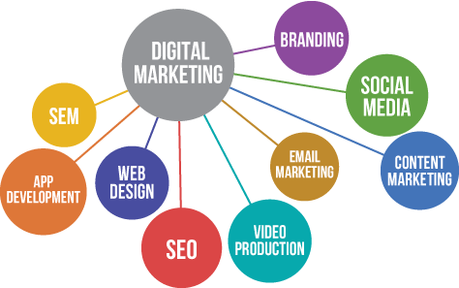

Slide 6
TUJUAN DIGITAL MARKETING
Target Pemasaran
Tujuan utama dari “digital marketing” adalah pemasaran yang memanfaatkan alat atau media digital untuk menjangkau target konsumen secara cepat, tepat dan luas.
Meningkatkan Brand Awareness
Mengenalkan suatu produk, usaha kepada masyarakat. Semakin terkenal maka semakin mudah diterima oleh konsumen.
Di era digital bisa menggunakan display adverstiser Google Ads, atau Facebook dan Instagram.
Facebook Ads Manager, Instagram Insigt dll
Membangun Database Market
Bagaimana jika kita punya database market konsumen yang tepat dan sesuai dengan produk atau jasa kita?
Sebagai contoh bisnis APOTEK, dengan digital marketing bisa mengumpulkan prospek konsumen yang akan memenuhi kebutuhan obat di Apotek anda.
Analysis Digital
Setelah menentukan target, yaitu menganalisa untuk menerapkan sistem digital marketing yang paling efektif dan efisien.
Seperti Google Analytisc, Search Console

Slide 7
DIGITAL MARKETING
Product
Price
Promotion
Place
promosi yang gencar (promotion)
tempat yang strategis (place)
harga yang kompetitif (price)
produk yang bermutu (product)

Slide 8
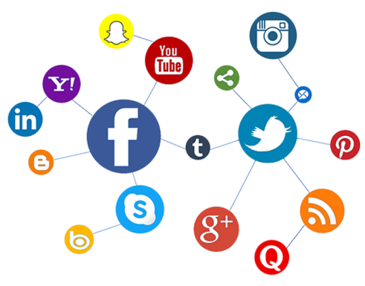

PROMOTION
Promotion
Pemilik Usaha →← Konsumen
Bagaimana konsumen tau (bisnis, produk,harga) kita? → Promotion
ERA DIGITAL → Media sosial, Market place, layanan online, website (abot!!)
ERA MEDIA MASSA → koran, majalah, Tv, radio berita online

Slide 9

DIGITAL MARKETING VS MASS MEDIA MARKETING
Digital marketing
  Variasi biaya banyak
  Target pasar kita yang tentukan
  Waktu promosi kita yang tentukan
  Simpel bisa dilakukan di rumah
  Media iklan bisa dibuat sendiri
Mass media marketing
  Biaya ditentukan oleh medi masa
  Target pasar sesuai pasar media masa
  Waktu promosi ditentukan media masa
  Harus dilakukan di kantor media masa
  Media iklan mengikuti ketentuan media masa

Slide 10

MEDIA DIGITAL MARKETING

Slide 11
MEDIA DIGITAL MARKETING
1. Website
website menjadi pilihan banyak orang untuk kemudahan akses informasi, kecepatan tukar data, menyebar luaskan produk, tempat jual beli online, dan media promosi.
2. Content Marketing
adalah isi yang berada pada sebuah media digital misalnya seperti artikel pada website, postingan dan caption pada facebook dan Instagram, termasuk adalah video baik di youtube, website dan sosial media.
3. Sosial Media
Media jejaring sosial yang sangat ramai digunakan ratusan juta orang diseluruh dunia. Tempat saling berinteraksi tanpa dibatasi ruang dan waktu.
4. Search Engine Optimization (SEO)
Search engine dapat dimanfaatkan untuk mendapatkan konsumen yang tepat sesuai dengan apa yang di cari menggunakan Search Engine Optimization (SEO)
5. Google Ads (Search Engine Marketing)
Tempat khusus untuk beriklan dari Google antara lain
  Search Engine Marketing iklan yang muncul di halaman teratas pencarian Google
  Display Network iklan banner ads yang muncul di website dan blog yang ramai pengunjung
  Youtube Ads, jika anda sering melihat iklan di Youtube ini adalah layanan iklan video dari Google

Slide 12

DIGITAL MARKETING
Kenapa pakai Promosi Digital???
  Harga bisa kita pilih
  Target pasar sesuai pilihan
  Mudah dan simpel
  Banyak pilihan
  Gak ribet

Slide 13
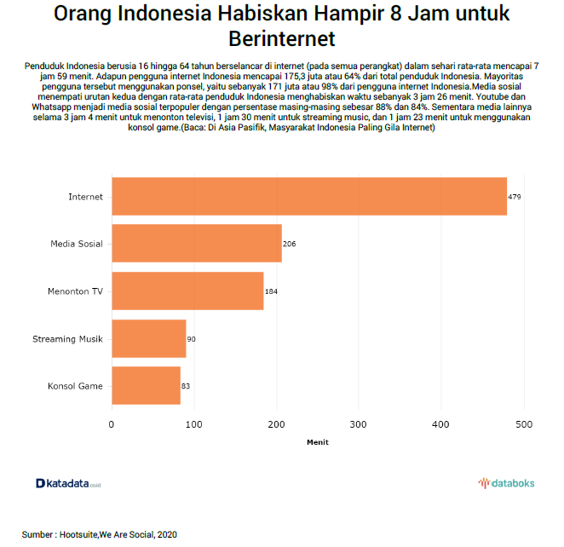
Digital Marketing
Bagaimana cara promosi di internet?
Search Engine → Google ads
Website
Market place
Youtube

Slide 14

INTERNET
Cari makan → gr*b, g*jek, t*kopedia, medsos
Cari hotel → trav*loka, p*gi-pegi, oy*
Cari kos → mamik*st, kostm*rket, medsos
Cari obat → hal*doc, gr*bmed
Cari jodoh → medsos, m*chat
KABEH DIGOLEKI NANG INTERNET

Slide 15

CARA PROMOSI /JUALAN SECARA ONLINE?
Gabung platform penyedia layanan, obat → halod*c, gr*bmed dkk hubungi kontak layanannya → otomatis dipromosikan oleh platform dengan sistem bagi hasil
Pakai platform search engine atau Google ads (bayar ke google), pakai SEO (gratis tapi sinaune angel)

Slide 16

CARA PROMOSI DI GOOGLE
Pakai jasa Google ads (google my business)
Registrasikan tempat usaha kita di google
Suruh google promosikan tempat usaha dan jasa kita (bayar atau SEO)

Slide 17
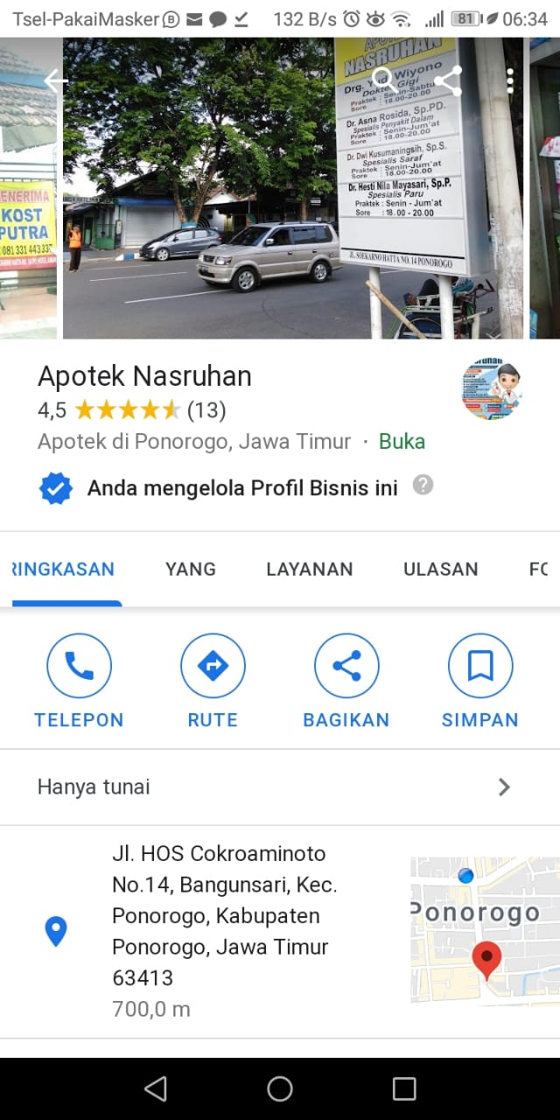

CONTOH GOOGLE MY BUSINESS
Pastikan tempat usaha anda adalah anda yang mengelolanya di google
Pastikan data yang ada sesuai dan benar
Promosikan usaha anda di google (gunakan Google ads atau SEO)
Orang buka google akan langsung menuju ke usaha anda

Slide 18
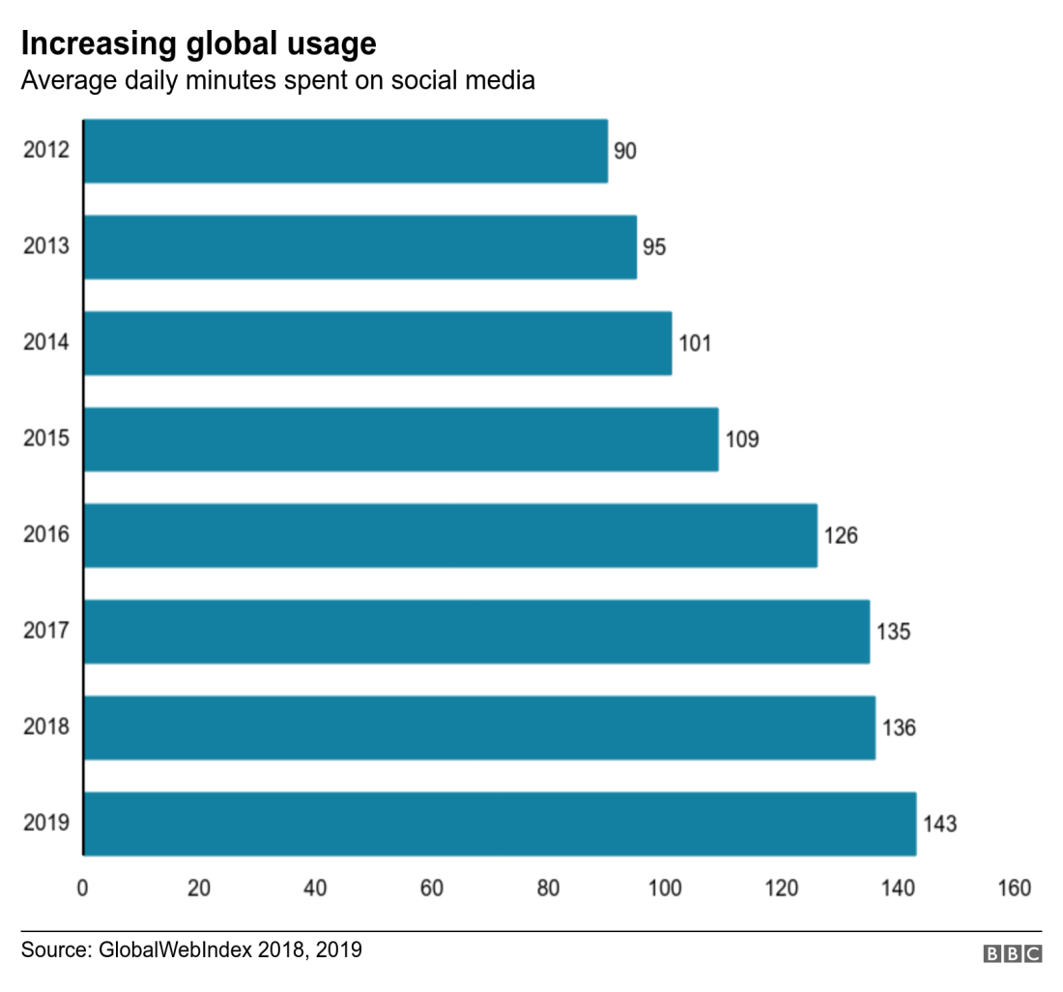
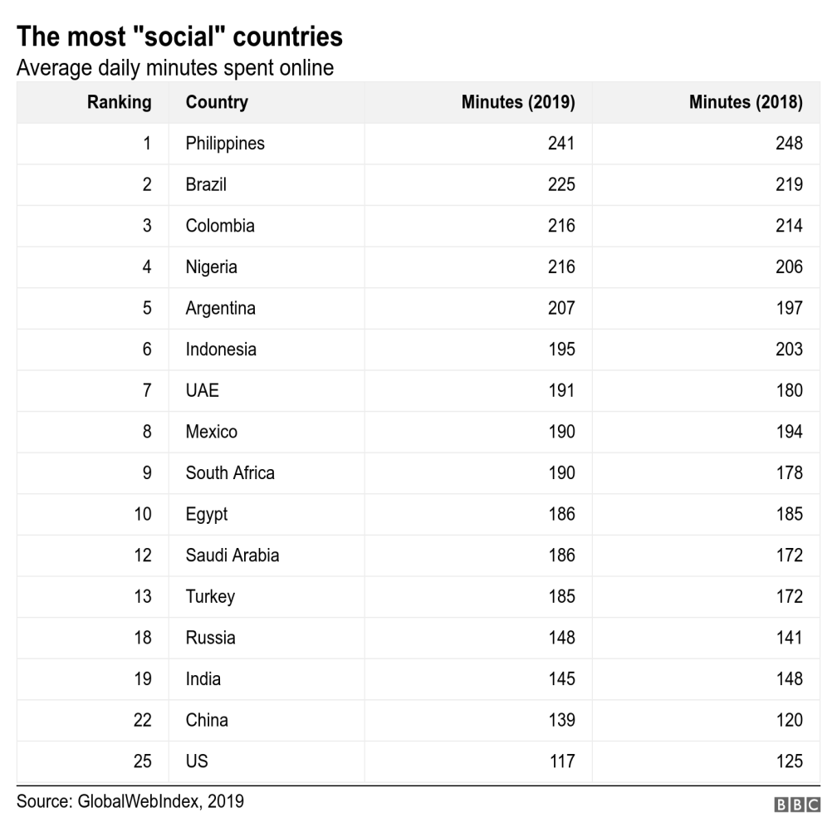
MEDIA SOSIAL
Kenapa Media Sosial??

Slide 19





MEDIA SOSIAL
Generation Z People aged 16-24 spent the longest time on social media in 2018
175 minutes Daily average in 2018 for this age bracket globally
257 minutes Daily average for 16-24s in Argentina, the most in the world
Source: GlobalWebIndex, 2019

Slide 20
Media Sosial
Facebook
Whatsapp
Instagram
Twitter
Telegram
Punya om Mark (Facebook)

Slide 21
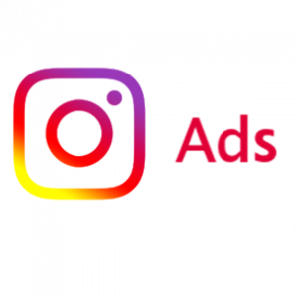

Cara Promosi di Medsos??
Menggunakan jasa ads platform medsos
  Facebook ads dan Instagram ads
  Buat logo usaha anda
  Buat poster usaha anda
  Tentukan terget pasar dan area promosi
  Promosikan usaha anda ,produk, jasa menggunaan ads

Slide 22

STRATEGI SIMPEL MENGGUNAKAN WHATSAPP
Buat sebanyak mungkin orang mengetahui nomer Whatsapp anda (pajang di apotek, iklankan di medsos atau google, gunakan whatsapp ads*)
Simpan semua nomer konsumen yang pernah menghubungi anda, agar iklan produk dan jasa anda di status terbaca oleh konsumen
Jangan mudah mengganti nomer Whatsapp anda
Pelajari cara marketing menggunakan Whatsapp via Youtube atau buku-buku marketing

Slide 23
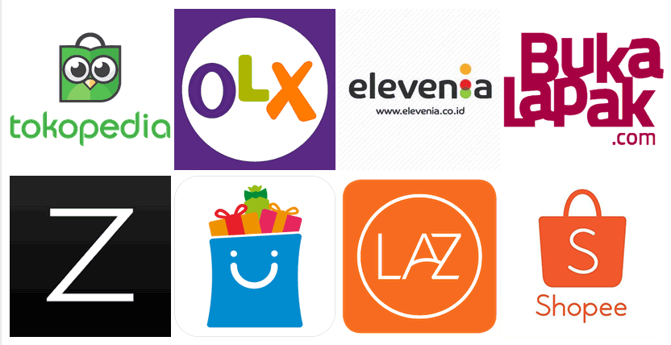
MARKETPLACE
Pilih nama Toko yang Unik dan Mudah di Ingat
Gunakan Logo Sebagai Foto Profil Toko Anda
Jasa Ekspedisi yang Bervariasi
Deskripsi Produk yang Jelas
Foto yang menarik
Ramah dan fast respons
Harga yang bersaing
Gunakan iklan yang tepat

Slide 24


CONTOH KONTEN DIGITAL MARKETING
* SLIDE INI MENGANDUNG IKLAN

Slide 25

Noted!!!
Tidak semua produk farmasi boleh dijual secara digital marketing secara bebas

Slide 26

MATURSUWUN
SEMOGA USAHA KITA SEMAKIN SUKSES

